Slide 1
Breddad rekrytering
Skövde, Falkenberg, Gävle, Hudiksvall, Karlskoga, Borås, Stockholm, Örebro
Myndigheten för delaktighet, Arbetsförmedlingen
Referensgrupp med erfarenhet av utanförskap
Facklig referensgrupp

Slide 2
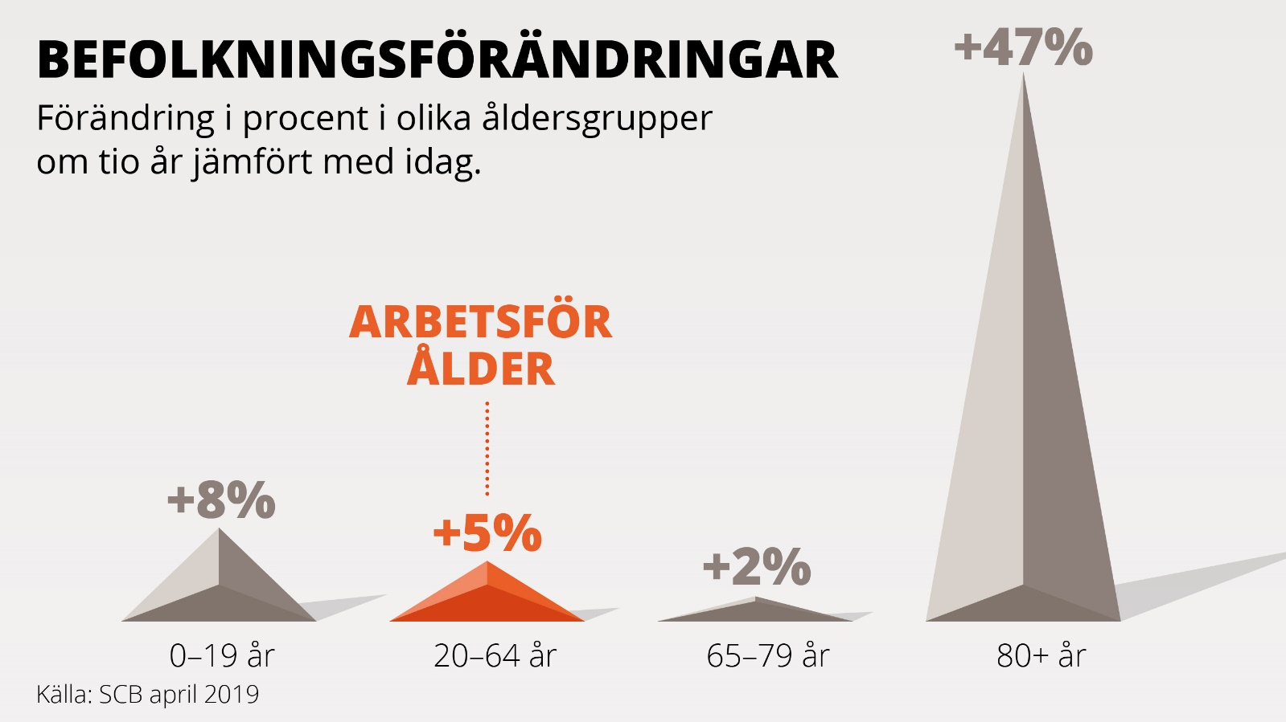
+ 50%
+ 5%

Slide 3
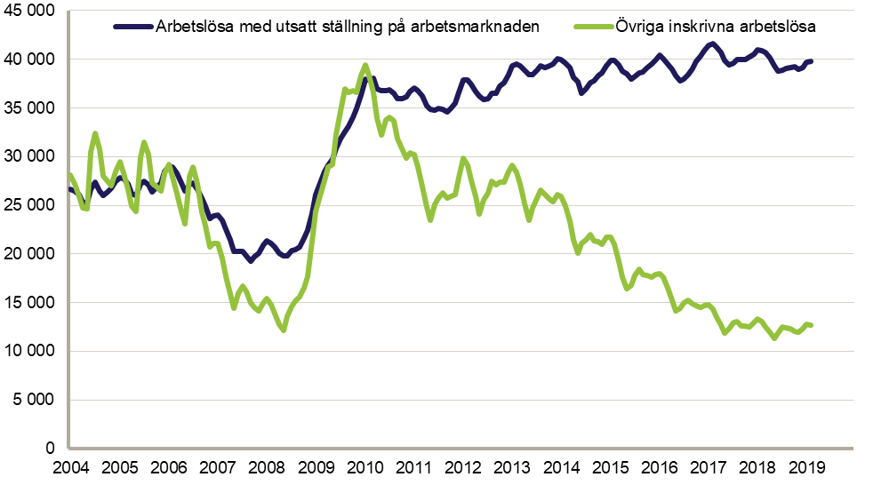
Arbetslöshetens utveckling Arbetslösa med utsatt ställning: personer med förgymnasial utbildning, personer med funktionsnedsättning som medför nedsatt arbetsförmåga, arbetslösa i åldern 55-64 år, och utomeuropeiskt födda arbetslösa. Källa: Arbetsförmedlingens verksamhetsstatistik
2021-03-01
Ca 200.000 personer
arbetslösa över 1 år

Slide 4
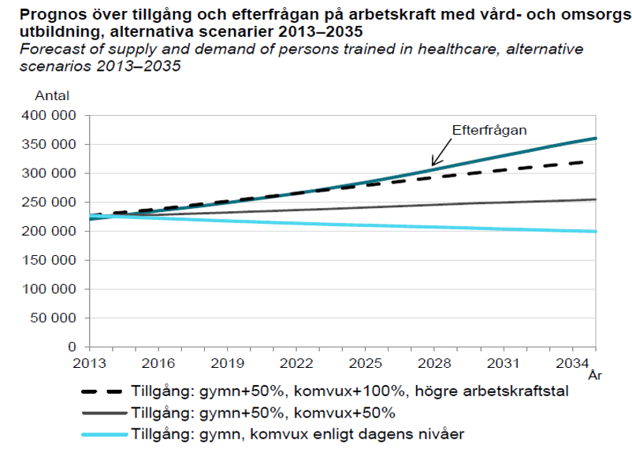

Slide 6
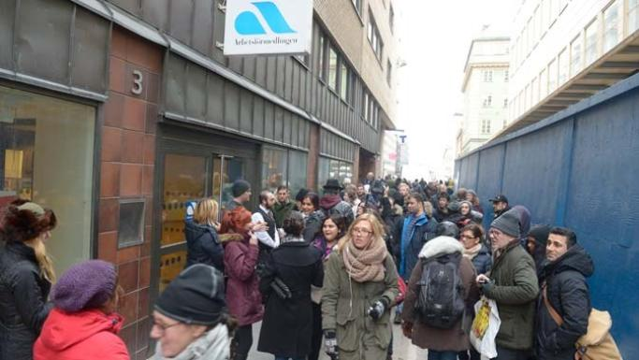
Arbetsmarknadens paradox
Innanför
Minskad tid för brukare och elever
Ökad sjukskrivning och ohälsa
Ökad administration
Rekryteringsbehov
Utanför
Nyanlända
Ungdomar
Funktionsnedsatta
Vill ha ett arbete

Slide 7
Samarbete
Samverkan
Arbetsmarknadsavdelningen
HR –avdelningen
Vuxenutbildningen
Arbetsförmedlingen
Fackliga organisationer

Slide 8
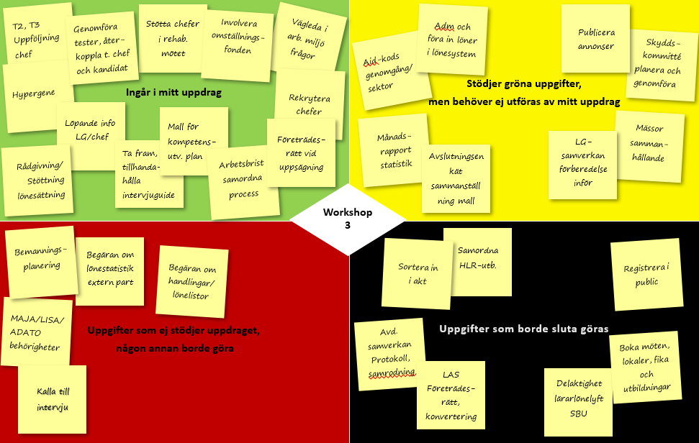
Använd kompetensen rätt
Gör vi rätt saker
Gör vi saker rätt
Gör rätt kompetens rätt saker
Befattningsbeskrivning
Uppgifter som behöver göras
men kan göras av någon annan

Slide 9
Förskollärares arbetsuppgifter i förskoleklass
7.30 förberedelser
7.50 – 8.00 morgonmöte huset
8.00 Ta emot eleverna
8.00 – 9.30 lektioner
8.00 - hjälpa försenade/ lessna elever, kläder,
Ta fram material, skriva, trä nålar, torka bord tvätta penslar,
9.30 knyta skor, hjälpa till med kläder
9.30 – 9.50 rastvärd ute
9.50 – 10.30 lektioner
hjälpa till med kläder efter rasten,ev. hänga i torkskåp
Serva under lektionen
10.30 – 11.00 matvärd i matsalen varje dag
11.20 -12.00 lektioner
serva under lektionen
12.30 – olika dagar, lektioner
Hämta försenade elever
plocka fram/ bort instrument
Sätta upp och ta ner elevers arbeten
Sätta in arbeten i elevers pärmar
kopiera, laminera
hålla ordning i klassrummet, hyllor, material,
damma, vattna blommor
tvätta gardiner, målarskjortor, handdukar
trä vävar
Sy ihop arbeten
Förbereda material till tex bild, språklekar, matte-laborativ
Arbetsplatsförlag tid:
Skola 24, rapportera elevfrånvaro
KL, konferens
APT
Lärarlagsmöte
Ämnesmöte
Besvara mejl
Skriva hembrev mm

Slide 10
Exempel på arbetsdelning Förskollärares arbetsuppgifter/ Serviceassistenter
7.30 förberedelser
7.50 – 8.00 morgonmöte huset
8.00 Ta emot eleverna
8.00 – 9.30 lektioner
8.00 - hjälpa försenade/ ledsna elever, kläder,
Ta fram material, skriva, trä nålar, torka bord tvätta penslar,
9.30 knyta skor, hjälpa till med kläder
9.30 – 9.50 rastvärd ute
9.50 – 10.30 lektioner
hjälpa till med kläder efter rasten,ev. hänga i torkskåp
Serva under lektionen
10.30 – 11.00 matvärd i matsalen varje dag
11.20 -12.00 lektioner
serva under lektionen
12.30 – olika dagar, lektioner
Hämta försenade elever
plocka fram/ bort instrument
Sätta upp och ta ner elevers arbeten
Sätta in arbeten i elevers pärmar
kopiera, laminera
hålla ordning i klassrummet, hyllor, material,
damma, vattna blommor
tvätta gardiner, målarskjortor, handdukar
trä vävar
Sy ihop arbeten
Förbereda material till tex bild, språklekar, matte-laborativt,
Arbetsplatsförlag tid:
Skola 24, rapportera elevfrånvaro
KL, konferens
APT
Lärarlagsmöte
Ämnesmöte
Besvara mejl
Skriva hembrev mm

Slide 11
Befattningsbeskrivning
Tas fram tillsammans med enheten, fackliga representanter samt HR
Beställning skickas till AVA
15 olika yrkesområden

Slide 12
Karriärtrappa
Professionell utv.
Fortsatt professionell utveckling
Undersköterska
Kompetensutvecklings-plan.
Till exempel med målet att bli specialistutbildad undersköterska, handledare, språkombud, teamledare m.m.
Vårdbiträde
Reguljär anställning
Kompetensutvecklingsplan med målet undersköterska/
barnskötare
Serviceassistent
20 veckors utbildning
Arbetsmarknadspolitisk anställning 1-2 år
Kompetensutvecklingsplan med målet vårdbiträde

Slide 13
Serviceassistentutbildning 20 veckor
INRIKTINING VÅRD OCH OMSORG
Att utbilda sig till serviceassistent ger en förberedelse till arbete och vidareutbildning inom vård & omsorg.
Under kursen kommer teori blandas med arbetsplatsförlagd utbildning. 2 dagar teori, 3 dagar praktik
Den teoretiska delen innehåller:
• Diskrimineringslagen
• Jämställdhet i praktiken
• Arbetsplatskultur
• Värdegrund, förhållningssätt och etik
• Kommunikation och bemötande
• Hygien inom vård samt livsmedelshygien
• Förflyttning och hjälpmedel i vården
• Olika funktionshinder
• Samhällskunskap - hur kommunen fungerar
• Dokumentation, sekretess och datakunskap

Slide 14
Arbetsplatsutveckling och handledarstöd
Arbetsplatsutveckling:
Workshops som lyfter olika aspekter på arbetsmiljö, samspel mellan medarbetare och vad det innebär att arbeta inkluderande i praktiken.
Utbildning handledarstöd- KUB:
KUB-modellen är ett verktyg för att strukturera lärande på
arbetsplatser utifrån arbetsuppgifter och generella arbetslivskompetenser.

Slide 15
272 serviceassistenter
76 % (206) Utomeuropeiskt födda
18 % (48) Funktionsnedsättning
75 % Förskola/skola
20 % Vård och omsorg
40% till reguljära arbeten
20% studier till reguljära jobb
Huvuddelen väljer välfärdsjobben

Slide 16
Utvärdering
Fil dr sociologi Daniel Castillo
Fil mag sociologi Mikael Ljung
Rapport 2017:1
Förbättrade möjligheter för personal att ägna sig huvudsakliga arbetsuppgifter
Arbetsdelning leder till nya yrkeskategorier
Arbetsdelning leder till förbättrad arbetsmiljö genom förtydligande av roller och arbetsuppgifter samt minskad stress.
Breddade rekryteringsprocesser möjliggör rekrytering till större andel av kommunens invånare
Främjat verksamhetens kvalité
Minskad nettokostnad för kommunen
Rapport 2020-06-26

Slide 18
Cirka 26,5 miljoner i minskade nettokostnader
Minskad snittkostnad ca 105:-/timma utan stöd AF

Slide 19
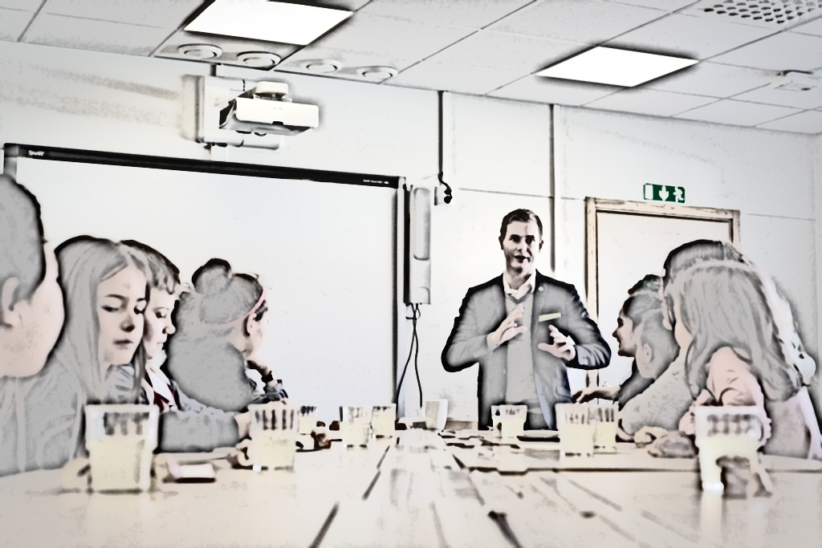
Rätt person på rätt plats
Lärare 303:-/tim
Sjuksköterska 295:-/tim
Serviceassistent 165:-/tim, utan anst.stöd
Serviceassistent 55:-/tim, med lönebidrag
Rastvärd
Kopiering av material
Iordningställande av lokaler och möbler
Ta fram material till undervisning
Enklare IT underhåll
Personalrumsvärd
Behjälplig, frukost, lunch mellanmål
- Apoteksärenden
Fylla på förråd
Enklare administrativt stöd
Tvätthantering
Bilvård
Hantera varuleveranser
Rengöring, material och redskap
Minskad kostnad 265.000:- /år
Minskad kostnad 460.800:- /år

Slide 20
Större personalmix Öka antalet anställda – Minska kostnaderna
Nuläge - en enhet efterfrågar följande kompetens:
3 ssk 150.000/mån (36.000:-)
15 usk 592.000/mån (28.400:-)
Totalt 18 anställda
Summa kostnad 742.000/mån
Efter helhetsgrepp – en enhet efterfrågar följande kompetens:
1 ssk 50.000/mån (36.000:- )
3 specialist usk 125.000/mån (30.000:- )
10 usk 394.000/mån (28.400:-)
4 vårdbiträden 138.400 /mån (24.900:-)
1 serviceass. 27.150/mån (19.500:-)
Totalt 19 anställda
Summa kostnad 734.550:-/mån
Arbetar vi med rätt saker för att bidra till kvalitet och resultat?
Har vi rätt kompetens och rätt bemanning?

Slide 21
Lärdomar och medskick för framtiden
Företrädesrätt och LAS är inget hinder för att matcha personer i arbetsmarknadsåtgärder till reguljära tjänster
Tydligare plan/överenskommelse om övergång till reguljär tjänst
Samverkan HR och AME = Framgångsfaktor
Tillgängliga och inkluderande arbetsplatser samt arbetsplatsnära stöd är viktiga komponenter för att lyckas

Slide 22
Arbetsmarknadsperspektiv
Anst. Stöd
Nystartsjobb
Extra tjänster
Lönebidag m.m.
Arbetsmarknads-politisk anställning
BEA
Ca 5-10 % reguljära jobb
Visstidsanst.
Rusta individer
Samarbete arbetsmarknadsavdelning och arbetsförmedling

Slide 23
Skövdemodellen- Arbetsmarknadsperspektiv
Förankra
Arbetsdela
Utforma tjänster
Rekrytera
40-50 % reguljära jobb
Visstidsanst.
Samarbete HR, arbetsmarknadsavdelning, fackliga organisationer Arbetsförmedling

Slide 24
Framtiden
Skifta perspektiv
Synliggöra behov
Samarbete
Samordning

Slide 25
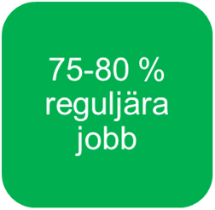
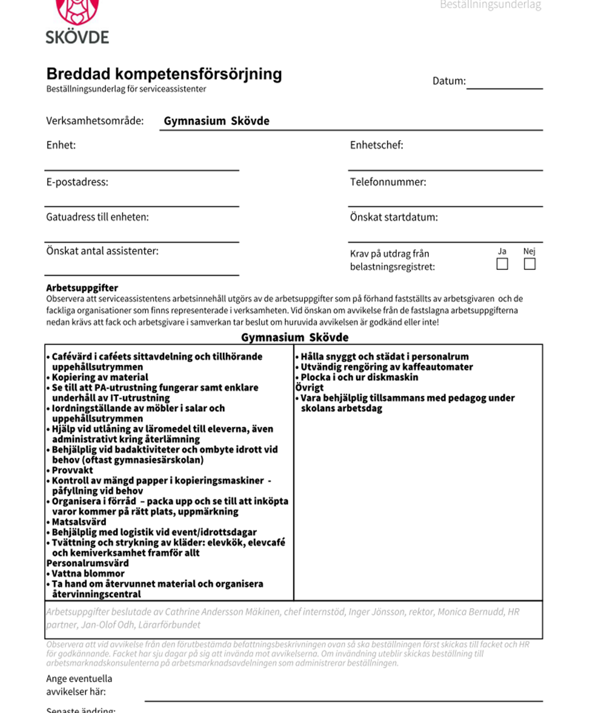
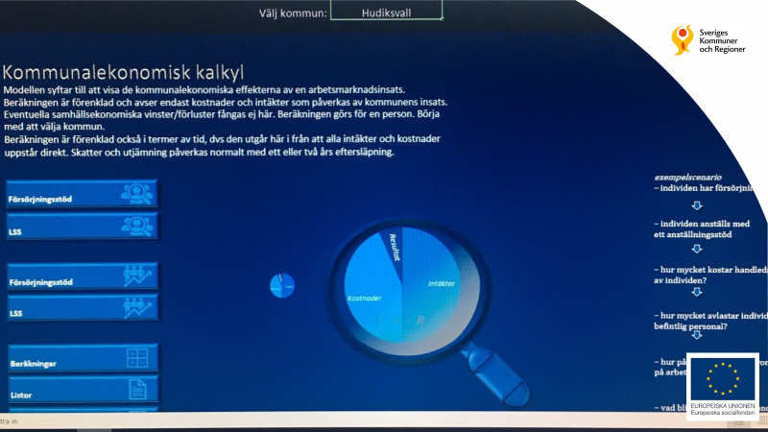
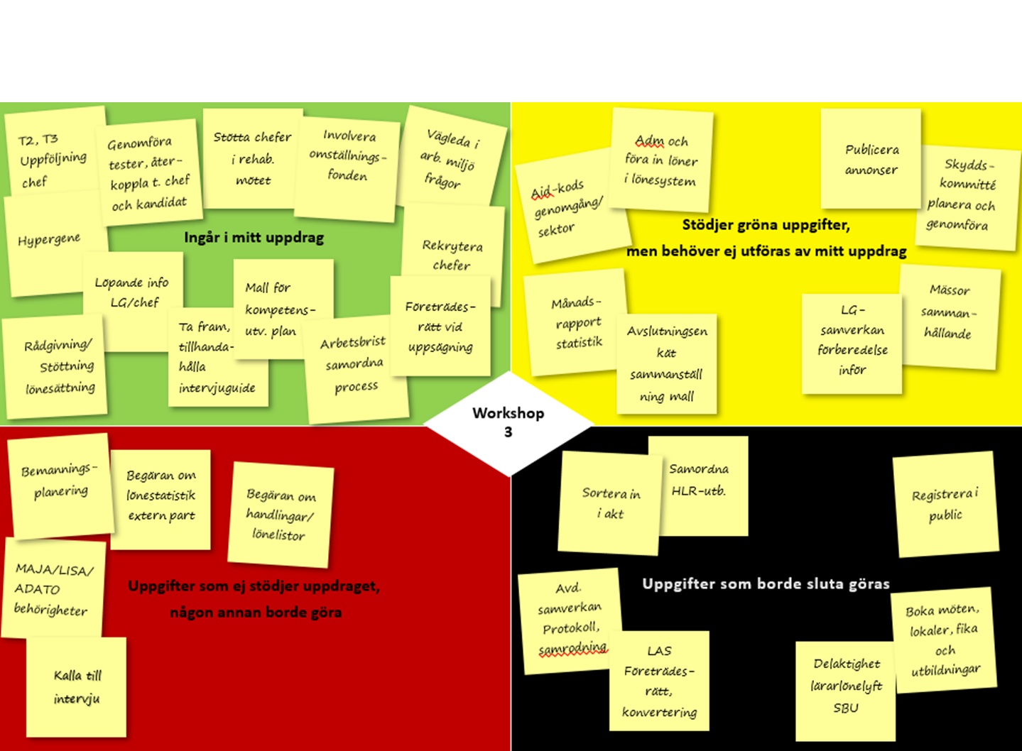
Rekrytera bredare – Arbetsgivarperspektiv
LOI
Överens-
kommelse
Befattnings-beskrivning
Politik
Ledningsgrupper
Fackliga org.
tills vidare
Samarbete HR, behörig chef, AME, Fackliga organisationer
Arbetsförmedling

Slide 26
Tack för mig

